Slide 1
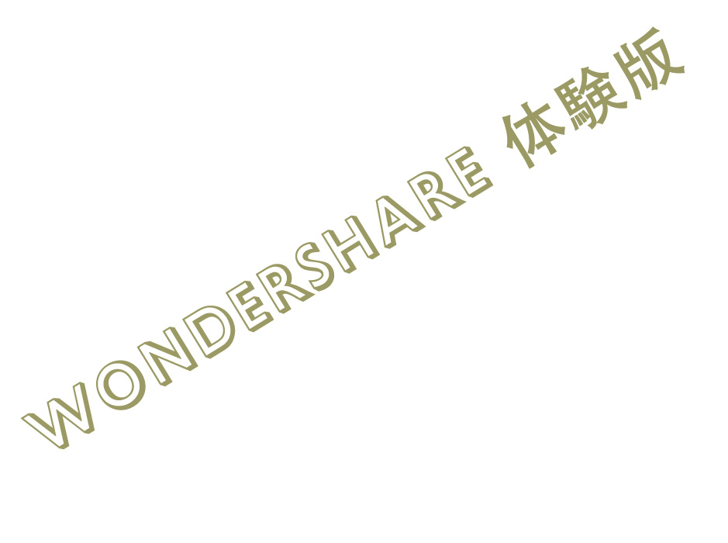

1
メタ認知トレーニング
ユニット 5
正しい結論をくだす

Slide 2
結論への飛躍
私たちは、「全ての真相」を知らないままに、結論をくだしてしまうことがよくあります。
理由／有利な点：???時間の節約、以前からもっている知識の強化、決断が早く有能だと他の人からみられる
（ことわざにも「案ずるより生むがやすし」とあります）
不利な点：???
正しい結論をくだす 5.2

Slide 3
結論への飛躍
3
私たちは、「全ての真相」を知らないままに、結論をくだしてしまうことがよくあります。
理由／有利な点：時間の節約、以前からもっている知識の強化、決断が早く有能だと他の人からみられる
（ことわざにも「案ずるより生むがやすし」とあります）
不利な点：間違った結論をくだしてしまう危険・・・
次の２つの間にちょうど良い答えが見つかるはずです。
急いで決断する
と
細かいことにこだわりすぎる
正しい結論をくだす 5.3

Slide 4
なぜ、こんなことになるのでしょう？
4
こころの調子が悪い人（全員ではありません）は、情報が少ないのに
急いで結論をくだしがちです。
こうした態度は間違いを生みやすいものです。
だから、特に重要な問題の場合は、全ての利用可能な情報を
検討することが大切です。
正しい結論をくだす 5.4

Slide 5
結論への飛躍はどのように誤解を助長してしまうのでしょうか
（統合失調症の場合など）：例
出来事 | こころの調子が悪いときの考え | 別の考え
胃痛、頭痛 | 毒を盛られた | 何か変なものを食べた、ウイルス性胃腸炎の初期症状
郵便受けにオンライン薬局のチラシが入っている。 | 製薬業界が郵便やインターネットを介して人々の健康を害している、あるいは自分を含む患者のデータが製薬会社に売られているという証拠。 | チラシは、近隣の全ての家の郵便受けに配布された。オンライン配達では、多くの製品について強く宣伝を行っている。
結論を急ぐことによる結果とは？
正しい結論をくだす 5.5

Slide 6

くだした結論で結果はどう変わってくるでしょう？
6
出来事 おなかが痛い、頭が痛い
急いだ結論（結論への飛躍） 毒を盛られた | 考えられる結果 不安と脅威の体験 他の人を非難する、思いやりのある人を侮辱する 本当の医学的原因はわからないまま（下を参照）
別の考え 何か悪いものを食べた インフルエンザにかかった | 考えられる結果 医者に診てもらう 薬をのむ
→ ワークシート 5.1a, 5.1b
正しい結論をくだす 5.6

Slide 7
課題 1
これから一連の絵を見ていただきます。最初は絵の一部しかありませんが、
徐々に描き加えられていきます。絵の全てが明らかになるまで続きます。
課題は、何の絵かを当てることです。
あなたの考えがどのくらい正しいか検討してください。
何の絵かわかったら教えてください。
正しい結論をくだす 5.7

Slide 8
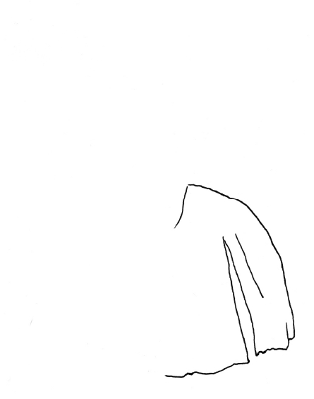
これは何でしょう？どのくらい確信がありますか？
スカート
岩山
洞窟
女の子
古いテント
噴水
絶対違う、違うかもしれない、正しいかもしれない、たぶん正しい、決定
(“without title” by Christiane Schmidt)
正しい結論をくだす 5.8

Slide 9
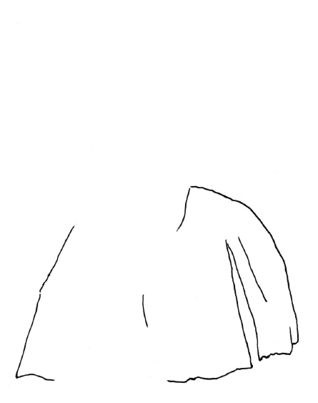
これは何でしょう？どのくらい確信がありますか？
5.10
スカート
岩山
洞窟
女の子
古いテント
噴水
絶対違う、違うかもしれない、正しいかもしれない、たぶん正しい、決定
(“without title” by Christiane Schmidt)
正しい結論をくだす 5.9

Slide 10
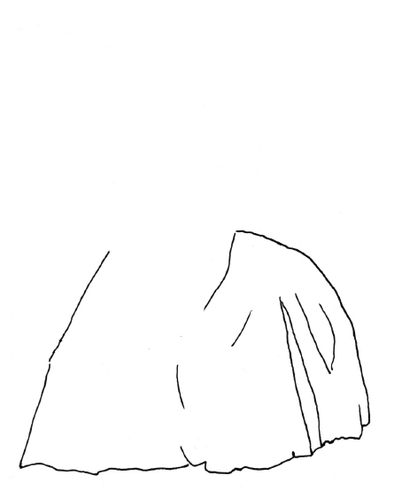
これは何でしょう？どのくらい確信がありますか？
スカート
岩山
洞窟
女の子
古いテント
噴水
絶対違う、違うかもしれない、正しいかもしれない、たぶん正しい、決定
(“without title” by Christiane Schmidt)
正しい結論をくだす 5.10

Slide 11
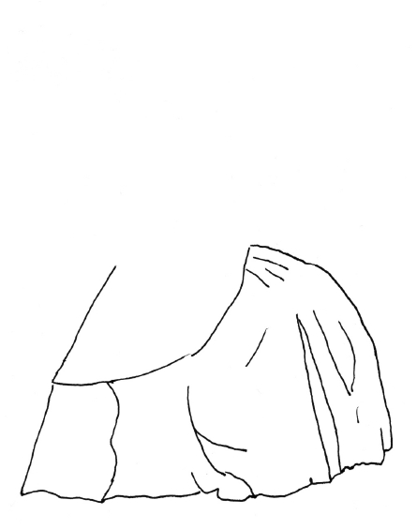
これは何でしょう？どのくらい確信がありますか？
スカート
岩山
洞窟
女の子
古いテント
噴水
絶対違う、違うかもしれない、正しいかもしれない、たぶん正しい、決定
(“without title” by Christiane Schmidt)
正しい結論をくだす 5.11

Slide 12

これは何でしょう？どのくらい確信がありますか？
スカート
岩山
洞窟
女の子
古いテント
噴水
絶対違う、違うかもしれない、正しいかもしれない、たぶん正しい、決定
(“without title” by Christiane Schmidt)
正しい結論をくだす 5.12

Slide 13

これは何でしょう？どのくらい確信がありますか？
スカート
岩山
洞窟
女の子
古いテント
噴水
絶対違う、違うかもしれない、正しいかもしれない、たぶん正しい、決定
(“without title” by Christiane Schmidt)
正しい結論をくだす 5.13

Slide 14
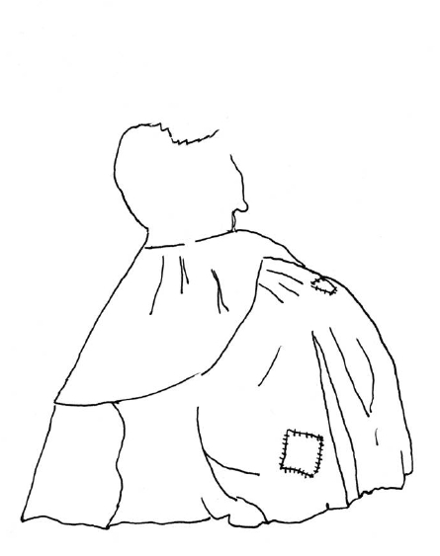
これは何でしょう？どのくらい確信がありますか？
スカート
岩山
洞窟
女の子
古いテント
噴水
絶対違う、違うかもしれない、正しいかもしれない、たぶん正しい、決定
(“without title” by Christiane Schmidt)
正しい結論をくだす 5.14

Slide 15

これは何でしょう？どのくらい確信がありますか？
スカート
岩山
洞窟
女の子
古いテント
噴水
絶対違う、違うかもしれない、正しいかもしれない、たぶん正しい、決定
(“without title” by Christiane Schmidt)
正しい結論をくだす 5.15

Slide 16
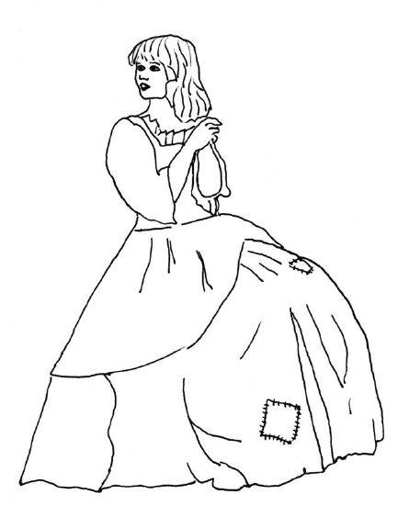
結論を急ぐと間違える
スカート
岩山
洞窟
女の子
古いテント
噴水
絶対違う、違うかもしれない、正しいかもしれない、たぶん正しい、決定
(“without title” by Christiane Schmidt)
正しい結論をくだす 5.16

Slide 17
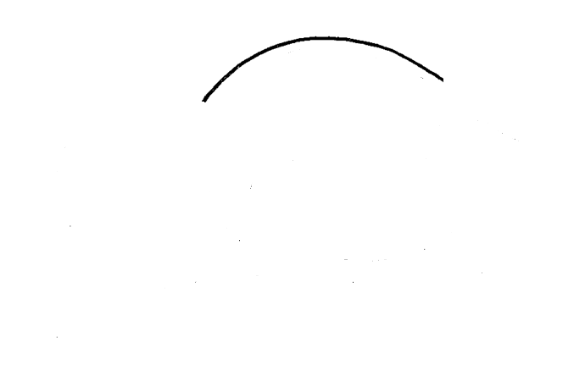
これは何でしょう？どのくらい確信がありますか？
レモン
カメ
貝
ナッツ
絵具のパレット
口（くち）
絶対違う、違うかもしれない、正しいかもしれない、たぶん正しい、決定
(“ohne Titel” by Heike Platow and Karen Riedesel)
正しい結論をくだす 5.17

Slide 18
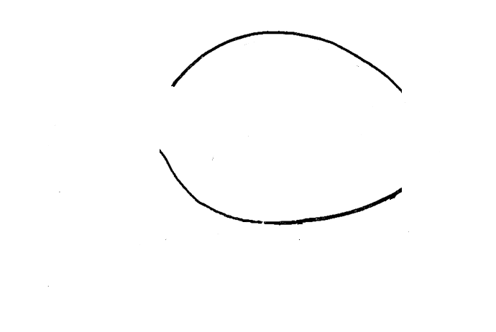
これは何でしょう？どのくらい確信がありますか？
レモン
カメ
貝
ナッツ
絵具のパレット
口（くち）
絶対違う、違うかもしれない、正しいかもしれない、たぶん正しい、決定
(“ohne Titel” by Heike Platow and Karen Riedesel)
正しい結論をくだす 5.18

Slide 19
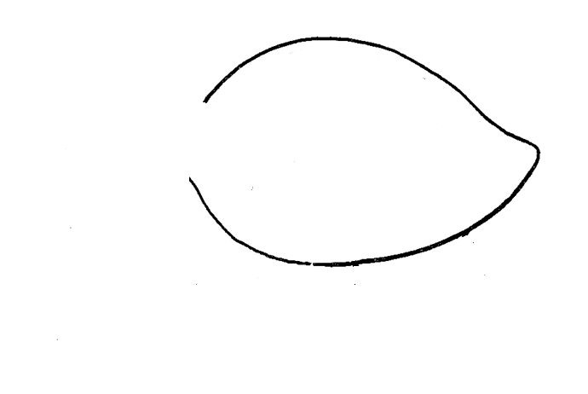
これは何でしょう？どのくらい確信がありますか？
レモン
カメ
貝
ナッツ
絵具のパレット
口（くち）
絶対違う、違うかもしれない、正しいかもしれない、たぶん正しい、決定
(“ohne Titel” by Heike Platow and Karen Riedesel)
正しい結論をくだす 5.19

Slide 20
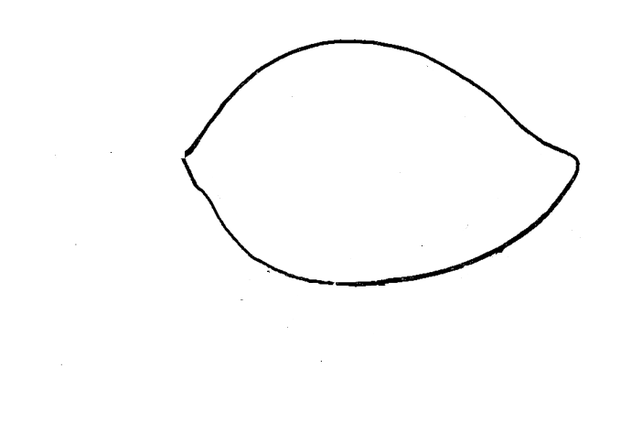
これは何でしょう？どのくらい確信がありますか？
レモン
カメ
貝
ナッツ
絵具のパレット
口（くち）
絶対違う、違うかもしれない、正しいかもしれない、たぶん正しい、決定
(“ohne Titel” by Heike Platow and Karen Riedesel)
正しい結論をくだす 5.20

Slide 21
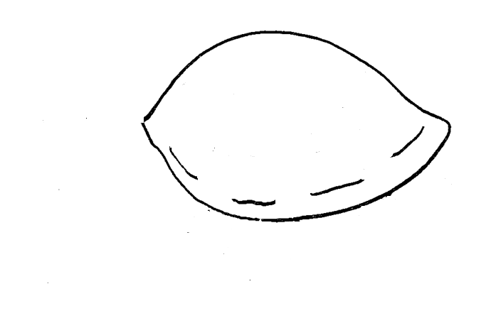
これは何でしょう？どのくらい確信がありますか？
レモン
カメ
貝
ナッツ
絵具のパレット
口（くち）
絶対違う、違うかもしれない、正しいかもしれない、たぶん正しい、決定
(“ohne Titel” by Heike Platow and Karen Riedesel)
正しい結論をくだす 5.21

Slide 22
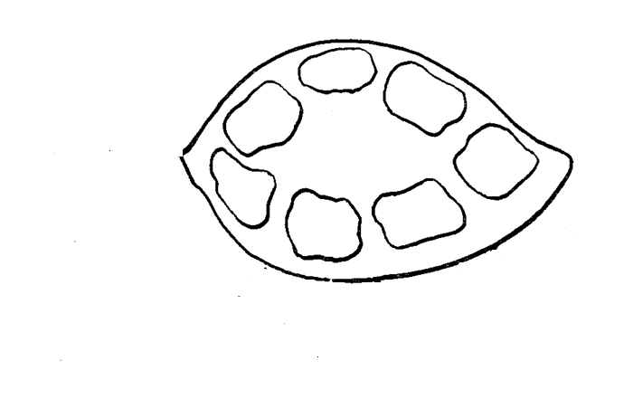
これは何でしょう？どのくらい確信がありますか？
レモン
カメ
貝
ナッツ
絵具のパレット
口（くち）
絶対違う、違うかもしれない、正しいかもしれない、たぶん正しい、決定
(“ohne Titel” by Heike Platow and Karen Riedesel)
正しい結論をくだす 5.22

Slide 23
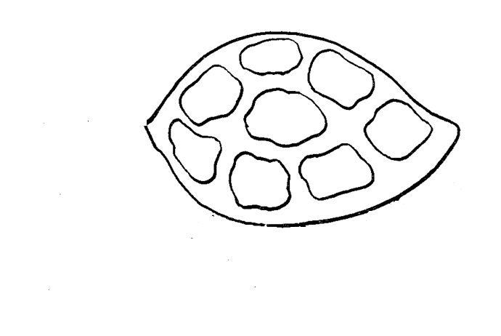
これは何でしょう？どのくらい確信がありますか？
レモン
カメ
貝
ナッツ
絵具のパレット
口（くち）
絶対違う、違うかもしれない、正しいかもしれない、たぶん正しい、決定
(“ohne Titel” by Heike Platow and Karen Riedesel)
正しい結論をくだす 5.23

Slide 24
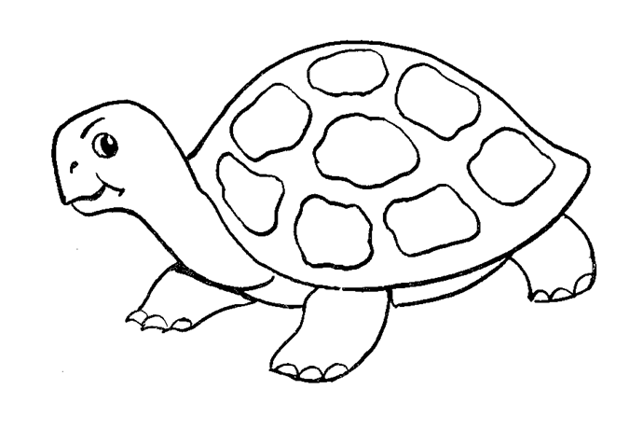
結論を急ぐと間違える
レモン
カメ
貝
ナッツ
絵具のパレット
口（くち）
絶対違う、違うかもしれない、正しいかもしれない、たぶん正しい、決定
(“ohne Titel” by Heike Platow and Karen Riedesel)
正しい結論をくだす 5.24

Slide 25
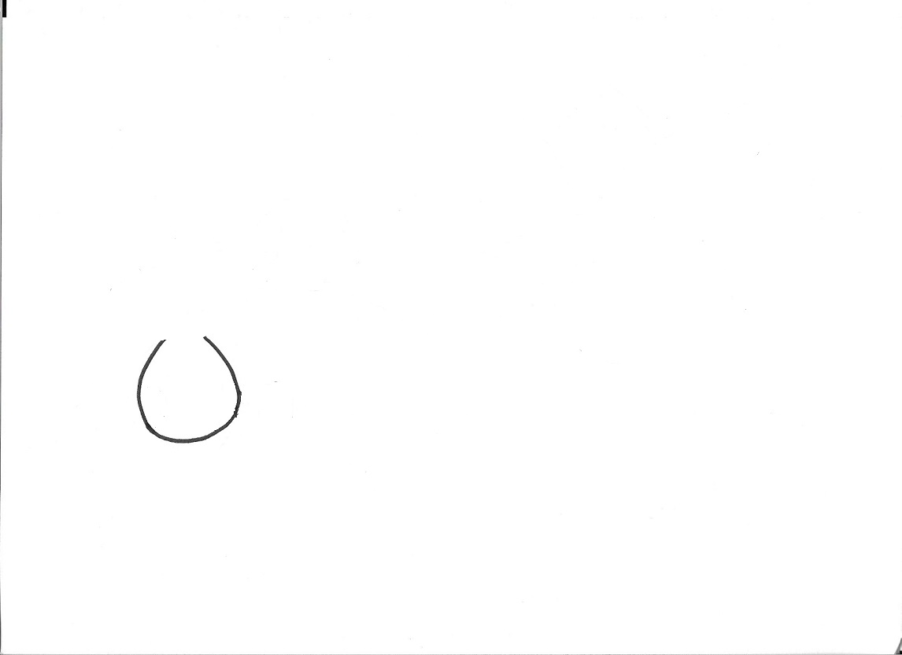
これは何でしょう？どのくらい確信がありますか？
ワインセラーにあるボトル
赤ん坊を運ぶコウノトリ
風船
袋を背負ったサンタ
実験室
地球
絶対違う、違うかもしれない、正しいかもしれない、たぶん正しい、決定
(“ohne Titel” by Sarah Riker)
正しい結論をくだす 5.25

Slide 26
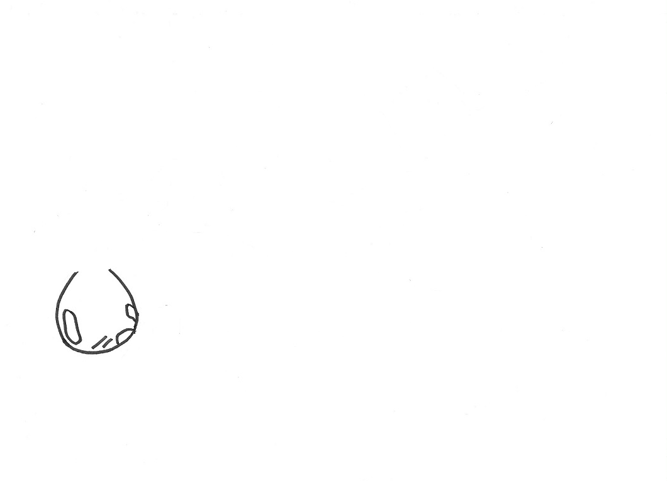
これは何でしょう？どのくらい確信がありますか？
ワインセラーにあるボトル
赤ん坊を運ぶコウノトリ
風船
袋を背負ったサンタ
実験室
地球
絶対違う、違うかもしれない、正しいかもしれない、たぶん正しい、決定
(“ohne Titel” by Sarah Riker)
正しい結論をくだす 5.26

Slide 27
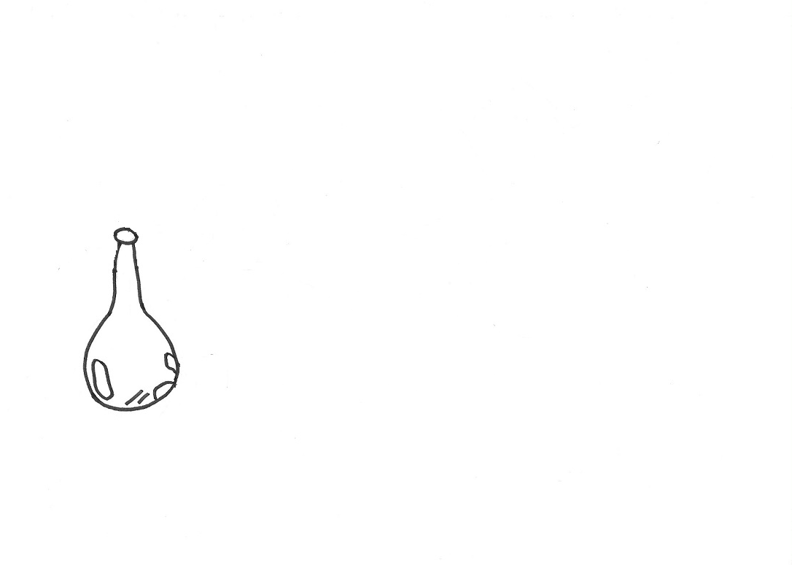
これは何でしょう？どのくらい確信がありますか？
ワインセラーにあるボトル
赤ん坊を運ぶコウノトリ
風船
袋を背負ったサンタ
実験室
地球
絶対違う、違うかもしれない、正しいかもしれない、たぶん正しい、決定
(“ohne Titel” by Sarah Riker)
正しい結論をくだす 5.27

Slide 28
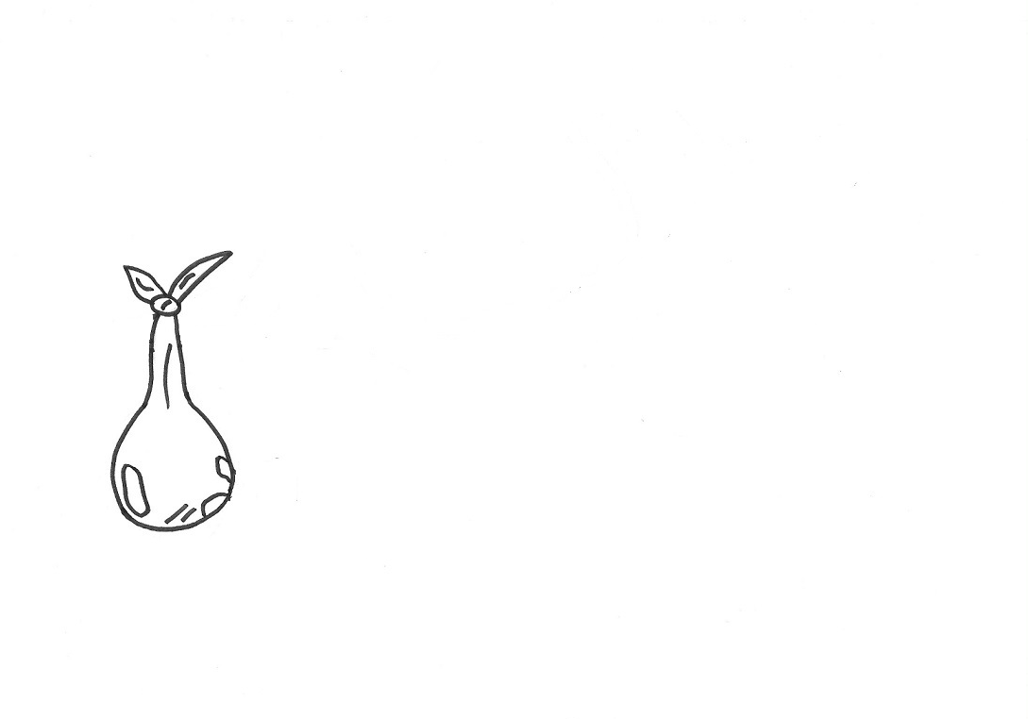
これは何でしょう？どのくらい確信がありますか？
ワインセラーにあるボトル
赤ん坊を運ぶコウノトリ
風船
袋を背負ったサンタ
実験室
地球
絶対違う、違うかもしれない、正しいかもしれない、たぶん正しい、決定
(“ohne Titel” by Sarah Riker)
正しい結論をくだす 5.28

Slide 29
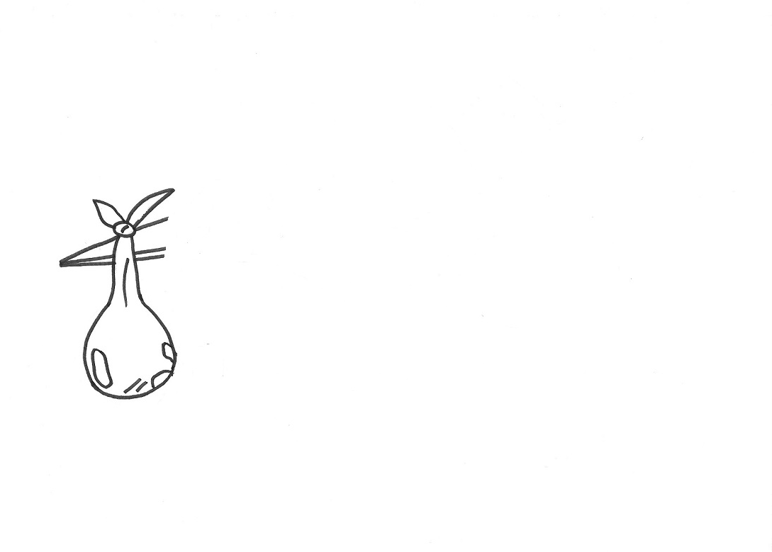
これは何でしょう？どのくらい確信がありますか？
ワインセラーにあるボトル
赤ん坊を運ぶコウノトリ
風船
袋を背負ったサンタ
実験室
地球
絶対違う、違うかもしれない、正しいかもしれない、たぶん正しい、決定
(“ohne Titel” by Sarah Riker)
正しい結論をくだす 5.29

Slide 30
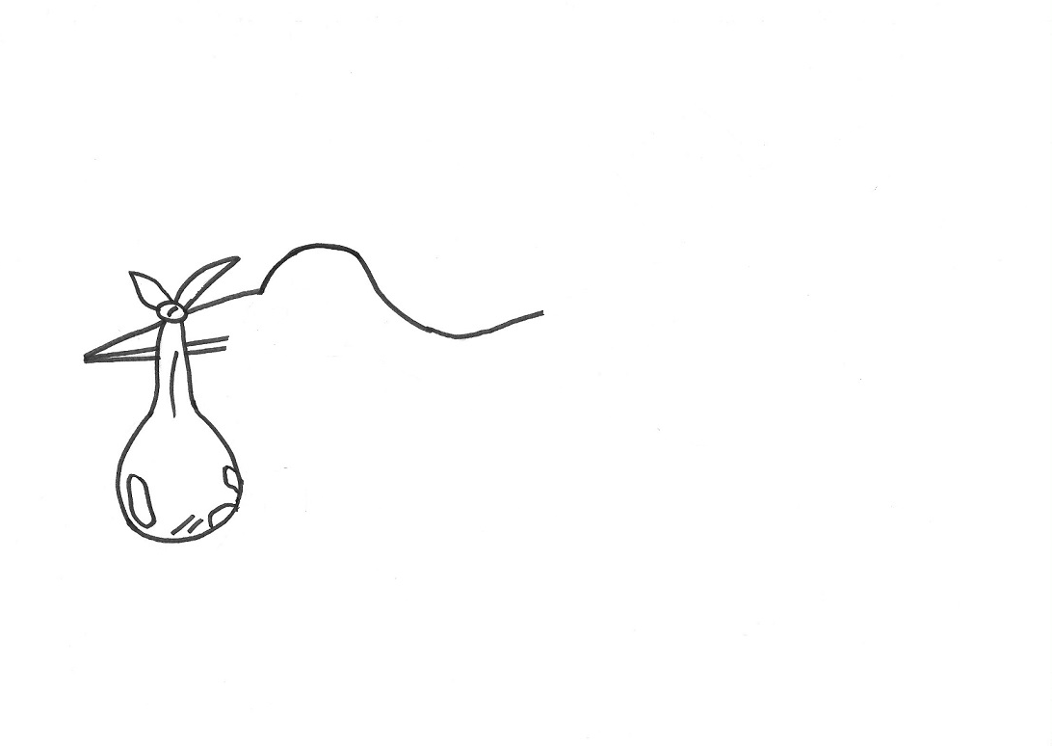
これは何でしょう？どのくらい確信がありますか？
ワインセラーにあるボトル
赤ん坊を運ぶコウノトリ
風船
袋を背負ったサンタ
実験室
地球
絶対違う、違うかもしれない、正しいかもしれない、たぶん正しい、決定
(“ohne Titel” by Sarah Riker)
正しい結論をくだす 5.30

Slide 31
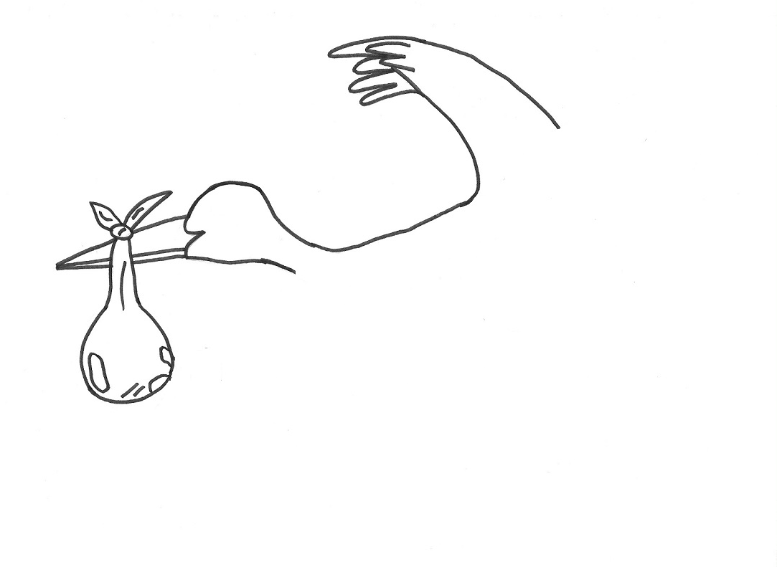
これは何でしょう？どのくらい確信がありますか？
ワインセラーにあるボトル
赤ん坊を運ぶコウノトリ
風船
袋を背負ったサンタ
実験室
地球
絶対違う、違うかもしれない、正しいかもしれない、たぶん正しい、決定
(“ohne Titel” by Sarah Riker)
正しい結論をくだす 5.31

Slide 32
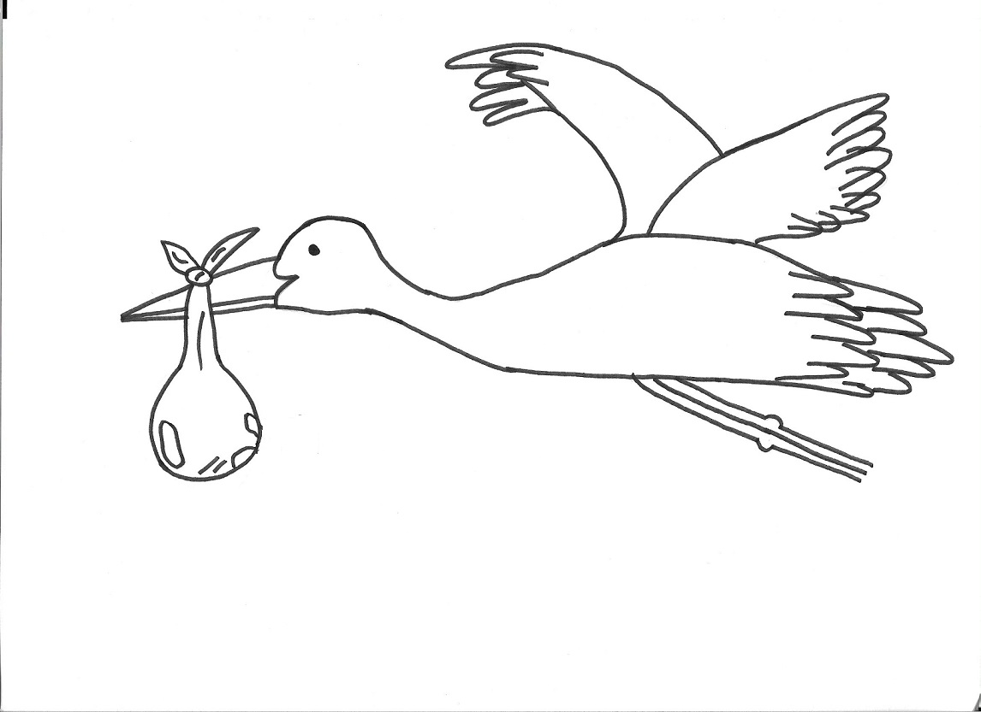
これは何でしょう？どのくらい確信がありますか？
ワインセラーにあるボトル
赤ん坊を運ぶコウノトリ
風船
袋を背負ったサンタ
実験室
地球
絶対違う、違うかもしれない、正しいかもしれない、たぶん正しい、決定
(“ohne Titel” by Sarah Riker)
正しい結論をくだす 5.32

Slide 33
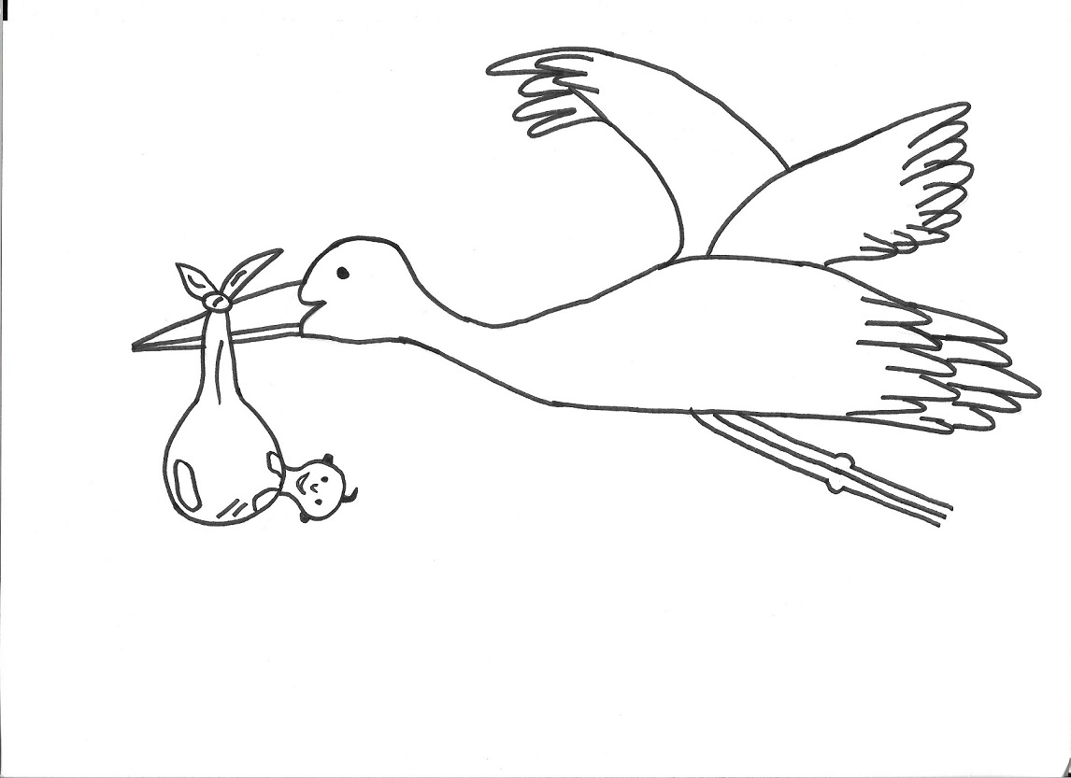
結論を急ぐと間違える
ワインセラーにあるボトル
赤ん坊を運ぶコウノトリ
風船
袋を背負ったサンタ
実験室
地球
絶対違う、違うかもしれない、正しいかもしれない、たぶん正しい、決定
(“ohne Titel” by Sarah Riker)
正しい結論をくだす 5.33

Slide 34
課題 2
次の課題は、絵の正しいタイトルを当てることです。
選択肢のそれぞれに対して賛成意見と反対意見を考えてください。選択肢が明らかに間違いだとわかる特徴に注意を払ってください。
正しい結論をくだす 5.34

Slide 35
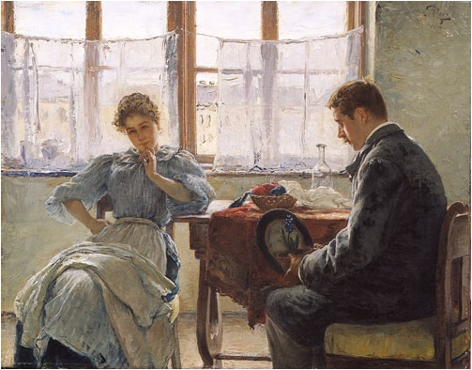
この絵の正しいタイトルは何でしょう？どのくらい確信がありますか？
浮気のざんげ
結婚の申し込み
親族の死の知らせ
花売り
正しい結論をくだす 5.35

Slide 36
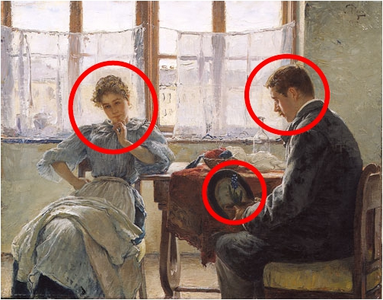
浮気のざんげ
結婚の申し込み (Karl Zewy, 1896)
親族の死の知らせ
花売り
正しい結論をくだす 5.36

Slide 37
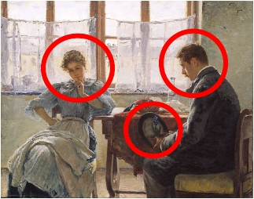
女性の顔は、怒ったり悲しんだりしているというよりは、少しうれしそうです。
だから、「浮気のざんげ」という感じはあてはまりません。(a)
男性は贈り物（花）を持ってきています。祈るような姿勢で、床を恥ずかしそうに見つめています。
これは「結婚の申し込み」が正しいタイトルである証拠です。(b)
女性の表情は悲しがっているようにはみえません。だから、「親族の死の知らせ」という感じは
あてはまりません。(c)
普通は花売りを家の中に入れることはしません。それに、花を１種類しか持っていないのも
変です。これは「花売り」への反論になります。(d)
正しい結論をくだす 5.37

Slide 38
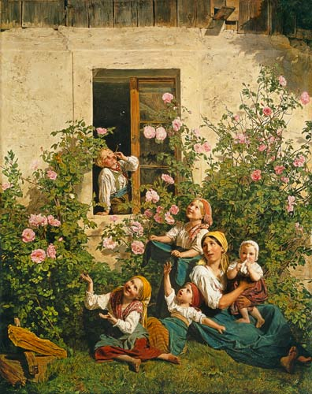
この絵の正しいタイトルは何でしょう？どのくらい確信がありますか？
バラの庭
家族写真
シャボン玉を飛ばす子ども
父の帰宅
正しい結論をくだす 5.38

Slide 39
バラの庭
家族写真
シャボン玉を飛ばす子ども(Ferdinand Georg Waldmüller, 1842)
父の帰宅
正しい結論をくだす 5.39

Slide 40
バラが見えますが、絵の中心的な存在ではありません。なので「(a)バラの庭」ではないようです。
この絵はカメラが普及していなかった時代のものです。それに、家族写真だとしたら、みんな宙を見つめず、カメラの方向を見るはずです。なので「(b)家族写真」とは言えないようです。
窓際にいる少年が空中にシャボン玉を飛ばしています。他の子どもたちは、シャボン玉を見つめたり、つかもうとしています。よって「(c)シャボン玉を飛ばす子ども」が本当のタイトルになります。
父親が帰宅することを示すヒントがありません。「(d)父の帰宅」ではないようです。
正しい結論をくだす 5.40

Slide 41
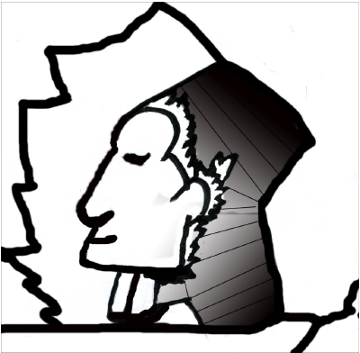
課題 3：何が見えますか？
(“Pharao” by Nathalie Weß)
正しい結論をくだす 5.41

Slide 42
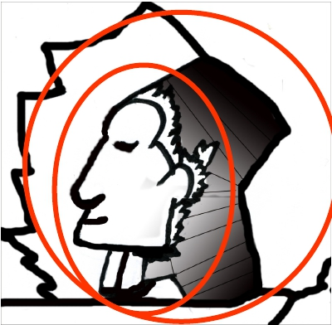
結論を急いでも必ず間違えるわけではありませんが
真相の半分しか見えていないこともあります！
ファラオ
エスキモー
(“Pharao” by Nathalie Weß)
正しい結論をくだす 5.42

Slide 43
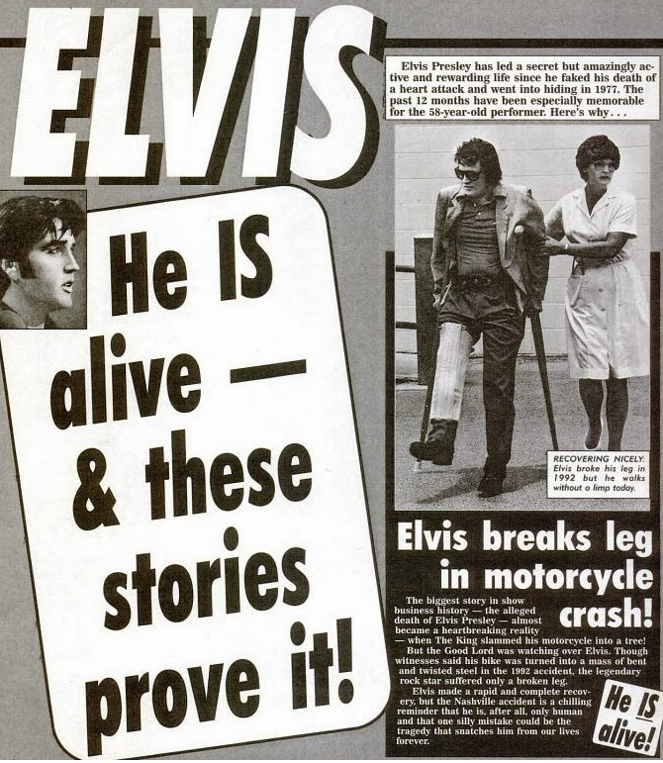
一般の人々の独特な考え - 都市伝説
伝説：エルビス・プレスリーは生きている！
米国の新聞が伝えている：
「エルビス・プレスリーは、1977年に心臓発作による死を偽装し、姿をくらまして以来、密かではあるが驚くほどアクティブで充実した人生を送っている・・・」
正しい結論をくだす 5.43

Slide 44
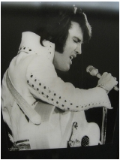
一般の人々の独特な考え - 都市伝説
都市伝説 | 支持する根拠（証拠） | 反対の根拠（証拠）
エルビスは生きている！ | ??? | ???
(form left “Elvis Presley, Las Vegas Hilton, 1971” by danperry.com; “Elvis Aaron Presley´s Grave – Memphis” by eschipul)
正しい結論をくだす 5.44

Slide 45
一般の人々の独特な考え - 都市伝説
都市伝説 | 支持する根拠（証拠） | 反対の根拠（証拠）
エルビスは生きている！ | 生命保険金が支払われていない。 葬儀は早くも死の翌日に行われた。ファンは参列できなかった。 ファンは、雑誌で死体の写真を目にしたが、「キング」には見えなかった。 エルビスの名前は「Elvis Aron Presley」であったが、墓石にはAaronと記されている。 エルビスの死後、彼の目撃情報が相次いでいる。 | 生命保険に一度も加入しなかった。 葬儀はグレイスランドで行われ、その1週間後に埋葬された。 エルビスは虚栄心が強かったと言われている。おそらく自分の実際の姿を見せたくなかったため、存命中は化粧をしていたのかもしれない。 いつか名前を（「Aaron」に）変えたがっていたと言われている。 目撃された人物がエルビスであったと証明されたことは一度もない。
(form left “Elvis Presley, Las Vegas Hilton, 1971” by danperry.com; “Elvis Aaron Presley´s Grave – Memphis” by eschipul)
正しい結論をくだす 5.45

Slide 46
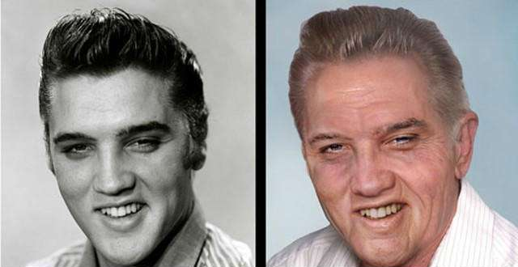
一般の人々の独特な考え - 都市伝説
エルビスは生きている？彼の死は偽装だった？
事実ではありません！
事実ではありません！
ドイツで行われた回答者1143名の調査によると、
72%はこの伝説を知っており、9.45%は伝説をまだ信じている！
どうしてこのような都市伝説や陰謀説が生まれるのでしょう？
正しい結論をくだす 5.46

Slide 47
どうしてこのような都市伝説や陰謀説が生まれるのでしょう？
10
伝説や陰謀説はしばしば、現実よりも刺激的です！
伝説や陰謀説は事実確認や証明が難しい意見に基づいています
（例えば、遺体は「本物の」エルビスに似ていなかった・・・）。
伝説や陰謀説は、これまでに指摘された事実を無視しています
（例えば、エルビスのミドルネームは、生前もしばしばアアーロンと間違って綴られていた）。
伝説や陰謀説は文脈を無視した解釈に基づくことが多いものです。したがって、細かい部分が極端に強調されがちです
（例えば、マネージャーの発言「エルビスは死んでいない。肉体が死んだだけだ。今日も彼に話 しかけたが元気そうで・・・」は、彼の魂は生きている、という意味でしょう）。
伝説や陰謀説は、特定の人々のきずなを強くするために作られることもあります。
（例えば、エルビスのファンクラブのメンバーの中には、帝王（エルビス）が生きている証拠を見つけようと必死になっている人もいます）。
正しい結論をくだす 5.47

Slide 48
陰謀説はどのくらい知られているのでしょう？
一般市民のうちどれくらいの人々がそれを信じているのでしょう？
陰謀説 | 回答者1143名における認知度（%） | そう思う （%）
バミューダトライアングルでは、異常なほど多くの船や飛行機が謎の失踪を遂げている | ??? | ???
1969年の月面着陸はNASAの自作自演であった | ??? | ???
ダイアナは殺された | ??? | ???
1ドル札には、秘密結社が米国連邦準備制度に関与している証拠が隠されている。 | ??? | ???
正しい結論をくだす 5.48

Slide 49
陰謀説はどのくらい知られているのでしょう？
一般市民のうちどれくらいの人々がそれを信じているのでしょう？
陰謀説 | 回答者1143名における認知度（%） | そう思う （%）
バミューダトライアングルでは、異常なほど多くの船や飛行機が謎の失踪を遂げている | 98.2% | 44.6%
1969年の月面着陸はNASAの自作自演であった | 92.7% | 26.7%
ダイアナは殺された | 93.3% | 31.1%
1ドル札には、秘密結社が米国連邦準備制度に関与している証拠が隠されている。 | 71.0% | 21.3%
Sebastian Bartoschek によるこのオンライン調査では、公式に否定された陰謀説のみを取り上げている。既存の知識では、これらの陰謀説を裏付ける十分な証拠はない。
正しい結論をくだす 5.49

Slide 50
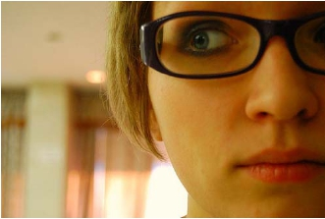
いじめ／陰謀？
例：ある朝、マリーナが出勤すると、上司は彼女に挨拶しませんでした。先週は、ある同僚が彼女に冷たい態度をとりました。こうした出来事のせいでマリーナは同僚たちを警戒しています（例えば、昼食を一緒に食べないようにしています）。彼女は、表立ってではないですが、会社からいじめられていると確信するようになっていきました。
いじめだと結論するのに十分な証拠はあるでしょうか？
マリーナの上司や同僚の行動について、別の説明が考えられるでしょうか？
(“paranoid” by ulisseya)
正しい結論をくだす 5.50

Slide 51

マリーナの考えに賛成？反対？
12
マリーナの考えに対して賛成意見と反対意見を考えてみましょう！
もし…だったら（結果は）…？
→ ワークシート 5.2a, 5.2b
(“paranoid” by ulisseya)
正しい結論をくだす 5.51

Slide 52
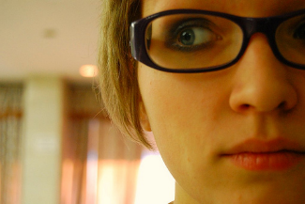
例：もし…だったら…？
考えとその結果
13
考え
マリーナは同僚からいじめられている
マリーナは同僚からいじめられていない
現実
マリーナは同僚からいじめられている
マリーナにはいじめられているという確かな証拠があるので、組合に言いつけるべきだ
マリーナは盲目的に他の人を信頼している
同僚は彼女の知らないところで、彼女を傷つけようとしている。
幸いにして遅すぎることはないので、組合か弁護士に相談すべきだ
マリーナは同僚からいじめられていない
マリーナは誤って他の人を非難している
心配、怒り、腹立たしさのせいで彼女の仕事の能率は下がってしまった
彼女の疑い深い態度は、他の人からの彼女に対する信頼感を失わせた。
万事順調！
(“paranoid” by ulisseya)
正しい結論をくだす 5.52

Slide 53
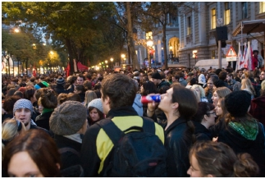
容疑者にされた？
14
例：ガリーは活動的な環境保護主義者です。
彼がデモに参加したとき、そこには警官隊と報道陣が
居合わせました。デモの途中で警官隊とデモ隊との間で
騒動がもちあがりました。
ガリーは警官隊がデモ隊を逮捕し始める前に帰宅しました。
夜のニュース番組で、デモの様子が放映され、ガリーは
自分が映っていることに気づきました。
自分の映像が流されたという事実から、彼は自分が公安警察から
捜査されていると考えました。
その疑惑には十分な証拠があるでしょうか？
ガリーの映像はどのように説明できるでしょう？
(“Uni brennt Demonstration Wien” by ketu)
正しい結論をくだす 5.53

Slide 54
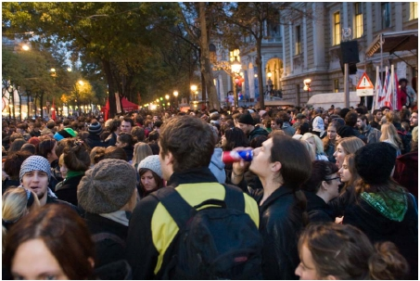
容疑者にされた？
ガリーの考えに対して賛成意見と反対意見を考えてみましょう！
もし…だったら（結果は）…？
→ ワークシート 5.3a, 5.3b
(“Uni brennt Demonstration Wien” by ketu)
正しい結論をくだす 5.54

Slide 55

例：もし…だったら…？
考えとその結果
考え
ガリーは撮影されており、
捜査されている
デモ隊全員が撮影されているので
ガリーが捜査されているわけではない
現実
ガリーは撮影されており、
捜査されている
ガリーには心配するもっともな理由がある
彼を支援してくれる弁護士を雇うべきだ
それに、彼は民主主義国の基本的人権を行使しただけだ
ガリーは世の中を知らなさすぎる
逮捕されたら弁護士を雇えばいい
－彼は何も悪いことはしていないし、デモに参加して権利を行使したにすぎないのだから。
デモ隊全員が撮影されているので
ガリーが捜査されているわけではない
ガリーは理由のないことで心配している
彼は弁護士を雇ったり、セキュリティを厳重にしたりして、多額の金を無駄にしてしまうだろう
彼は人生の重要な面を見落としている
（例えば、友だちと会ったり、仕事をしたり）
万事順調！
(“Uni brennt Demonstration Wien” by ketu)
正しい結論をくだす 5.55

Slide 56
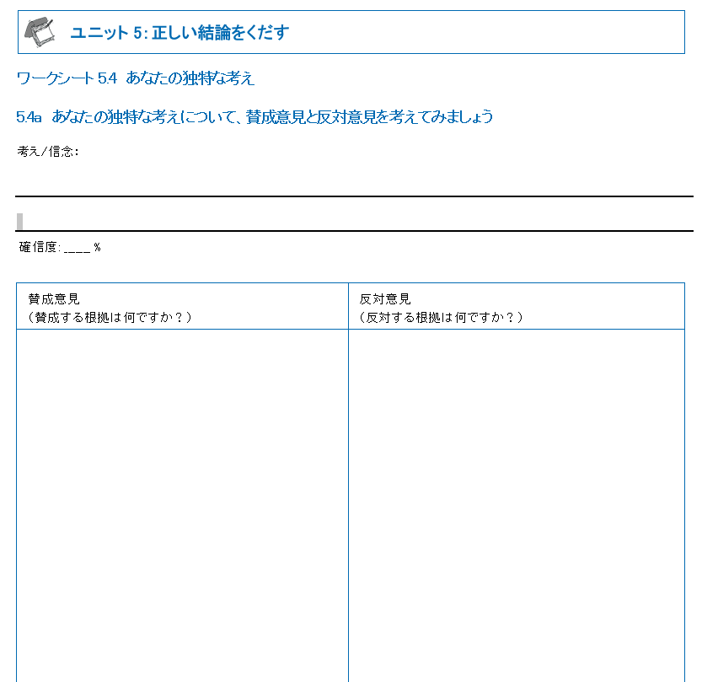
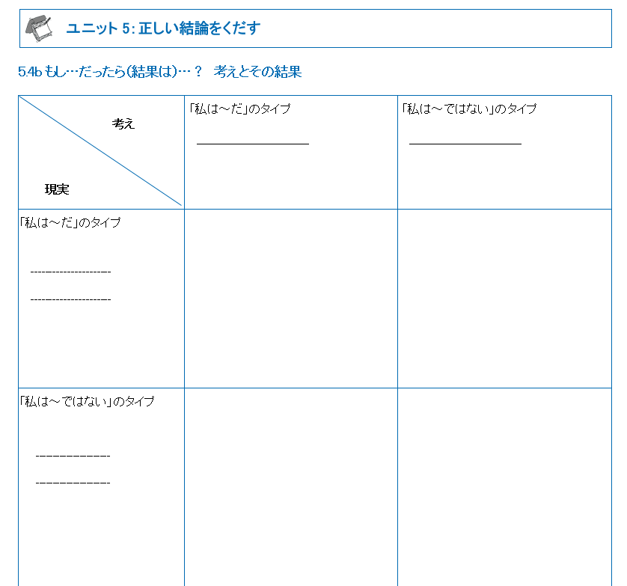
あなた自身の特定の考えに対する賛成意見と反対意見は何でしょう？
もし・・・だったらどうなるでしょう？
賛成意見と反対意見
思い込みとその結果
ワークシート
ワークシート
→ ワークシート 5.4a, 5.4b
正しい結論をくだす 5.56

Slide 57
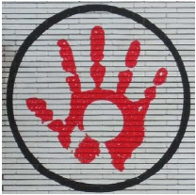
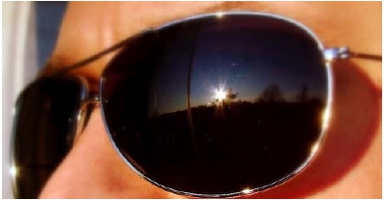
誤った考えのネガティブな結果：回避と安全行動
回避と安全行動とは？
(f.l.t.r.: “road trip day three~ a squircle grows in little five points” by striatic; “Sunglasses” by Marcus Vegas)
正しい結論をくだす 5.57

Slide 58
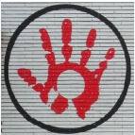

誤った考えのネガティブな結果：回避と安全行動
回避
怖いと思う状況、人、場所をわざと避けることです（例えば、監視を恐れ、
デモ、警察署、公共の場所をわざと避けること） 。最悪の場合は、自宅に
閉じこもったり、社会的な関係を断ってしまうこともあります。
安全行動
恐ろしい出来事が起こるのを防ぐための行為です（例えば、全身を覆い
隠すこと、お守りを持ち歩くこと）。
回避と安全行動は短期的には恐怖を弱めてくれますが、
「それで被害を防ぐことができた」という意識がもとになって、
長期的には恐怖を強めてしまうことがあります。
(f.t.t.b.: “road trip day three~ a squircle grows in little five points” by striatic; “Sunglasses” by Marcus Vegas)
正しい結論をくだす 5.58

Slide 59
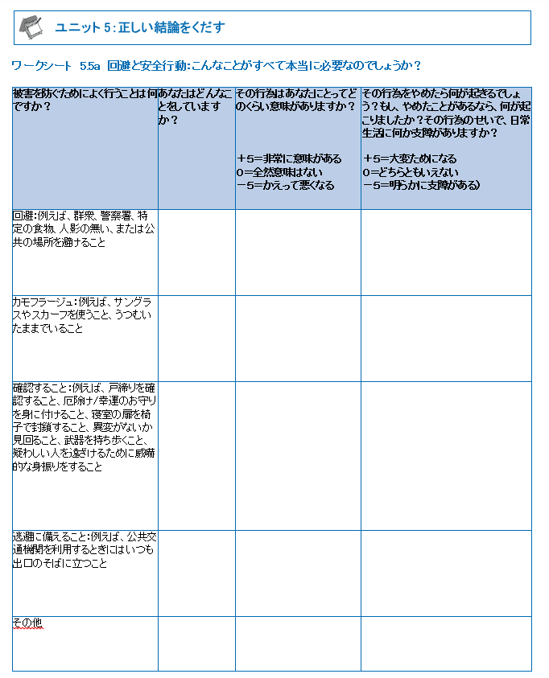
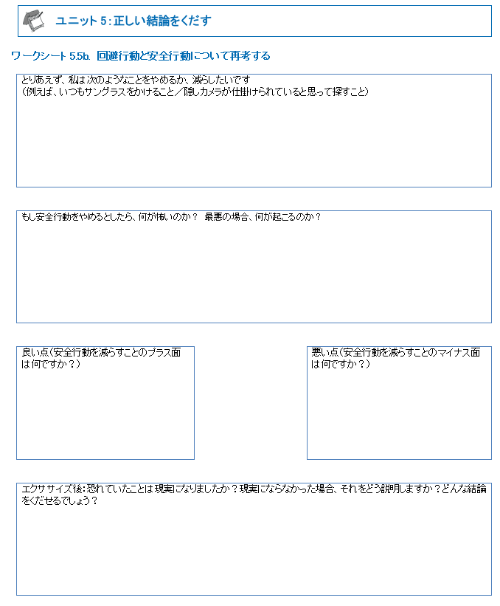
こんなことが全て本当に必要なのでしょうか？
ワークシート
ワークシート
→ ワークシート 5.5a, 5.5b
正しい結論をくだす 5.59

Slide 60
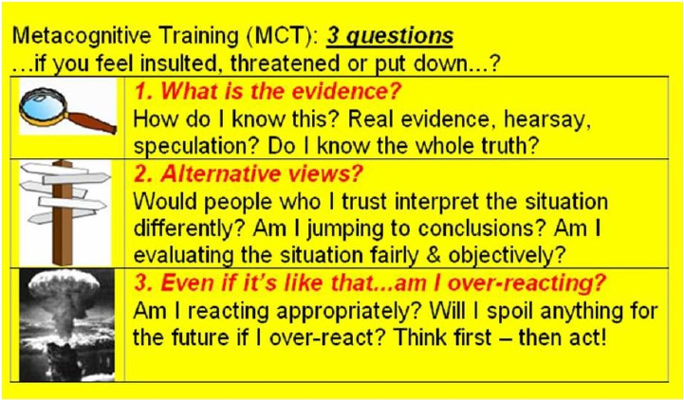
もし、ばかにされたり、脅されたりしていると感じたら・・・
イエローカードに書いてある３つの質問を自分にしてみてください。
22
メタ認知トレーニング：３つの質問
－もし、ばかにされたり脅されたりしていると感じたら・・・
1．あなたがそう考える証拠は何ですか？
どうやってわかったんだろう？証拠があるのか、うわさ話なのか、推測なのか？全ての真実を私は知っているか？
2．別の見方はありませんか？
私が信頼する人だったら、この状況を別の方法で解決するだろうか？結論にジャンプしていないだろうか？状況を正しく客観的にとらえているだろうか？
3．もしそれが本当だとしても、大げさに反応していないですか？
私は適切に反応しているか？大げさに反応して、将来をだめにしていないか？まず考えて、それから行動しよう！
(U.S. Army/ U.S federal government)
正しい結論をくだす 5.60

Slide 61
日常生活におきかえてみましょう
23
学習目標
決断を急ぐと間違いをしやすく、「真相の半分」しか見えなくなってしまいます
そこで、できるだけ多くの情報を探して、他の人と意見交換してください。特に、あなたの決断が強い感情や重要な行為を含んでいる場合はなおさらです
（例えば、近所の人があなた尾行していると感じても、その人をすぐに攻撃してはいけません）
あなたの考えの賛否両論を検討して、他にも可能性があるかよく考えてみましょう
あまり重要でない事柄に関しては、早く決断したほうが良いでしょう
（例えば、ヨーグルトやケーキの種類や宝くじの番号を選ぶとき）
「誤りは人の常」－間違えたときのために準備をしておきましょう
正しい結論をくだす 5.61

Slide 62
このことは、こころの調子の悪さとどんな関係があるのでしょう？
こころの調子が悪いと、多くの人（全員ではありません！）は十分な情報無しで、結論へ飛躍しがちになります。これによって間違った信念が形作られてしまいます。
重要な決断をくだす前には、多くの情報を検討して、信頼できる人と意見交換をしてください。
ユニット「正しい結論をくだす」のどんなところが特に役立つ／助けになると思いますか？
近い将来、このユニットで学んだことを実践したいのは、いつ、どんな状況ですか？
その効果はどのように現れるでしょうか？（例：緊張を和らげる）
→ ワークシート 5.6
正しい結論をくだす 5.62

Slide 63
このことは、こころの調子の悪さとどんな関係があるのでしょう？
例：
トーマスは秘密警察に追われていると考えています。彼は自分の荷物をまとめて、姿をくらまそうとしています。
背景：
最後に散歩に出かけたとき、黒塗りのベンツがゆっくり追い越して、その運転手が彼のほうを悪意のある目で見たように感じた。
しかし：
その運転手はよその町から来て、道がわからなくなってイライラしていたのかもしれません。それで、通りの名前や番地を確認するためにじろじろ外を見ていたのかもしれません。
正しい結論をくだす 5.63

